Slide 1
CHÀO MỪNG CÁC EM ĐẾN VỚI TIẾT HỌC HÔM NAY!

Slide 2
BÀI 7: SẮP XẾP ĐỂ DỄ TÌM (Tiết 1)

Slide 3
NỘI DUNG BÀI HỌC
01
02
03
04
Khởi động
Khám phá
Luyện tập
Vận dụng

Slide 4
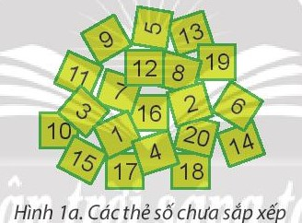
KHỞI ĐỘNG
Hoạt động nhóm đôi
2 bạn thực hiện việc tìm thẻ số bất kì ở 2 nhóm thẻ (Hình 1a và Hình 1b), sau đó trao đổi với nhau và cho biết việc tìm thẻ ở hình nào dễ hơn.
Hình 1b nhanh hơn vì các thẻ số được sắp xếp theo thứ tự tăng dần.

Slide 5
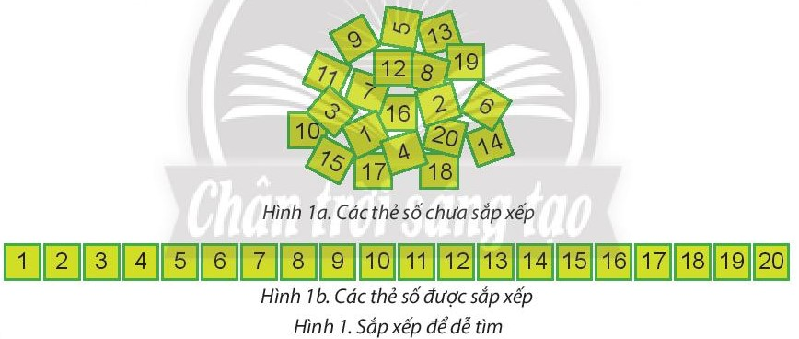
KHÁM PHÁ
1. Sắp xếp để tìm nhanh hơn
Quan sát Hình 1 và trả lời câu hỏi:
Các thẻ số ở Hình 1a và Hình 1b được bố trí như thế nào?
Khi tìm một thẻ số ở Hình 1b, ta tìm như thế nào?

Slide 6
Các thẻ số ở Hình 1a chưa được sắp xếp, các thẻ số ở Hình 1b được sắp xếp theo thứ tự tăng dần của số ghi trên thẻ.
Khi tìm một thẻ số ở Hình 1b, ta tìm theo thứ tự.
Tìm thẻ số ở Hình 1b dễ hơn.

Slide 7
Quan sát Hình 2, thảo luận nhóm đôi và trả lời câu hỏi:
Em hãy chỉ ra thẻ số, thẻ chữ ở hình nào nhanh hơn? Tại sao?
Việc tìm thẻ ở Hình 2b dễ hơn do đã phân loại thẻ số riêng, thẻ chữ riêng.

Slide 8
Sau khi phân loại, các thẻ đã được sắp xếp như thế nào?
Các thẻ số đã được sắp xếp theo thứ tự tăng dần và các thẻ chữ được sắp xếp theo thứ tự bảng chữ cái.

Slide 9
Khi tìm một thẻ chữ hoặc thẻ số ở Hình 2b, ta tìm như thế nào?
Ta cần xác định thẻ muốn tìm và tìm lần lượt theo trong dãy đã được sắp xếp.

Slide 10
Ghi nhớ
Việc tìm đồ vật, dữ liệu sẽ nhanh hơn nếu chúng được phân loại, sắp xếp một cách hợp lí.

Slide 11
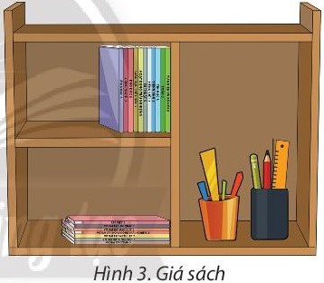
2. Sắp xếp đồ vật hay dữ liệu hợp lí theo một số yêu cầu cụ thể
a)
Quan sát Hình 3 trong SGK, thảo luận theo cặp và trả lời câu hỏi:
Theo em, cách sắp xếp của bạn đã hợp lí chưa? Tại sao?
Hãy nêu cách tìm đúng và nhanh một quyển sách, một quyển vở hay một đồ dùng học tập trong giá sách ở Hình 3.

Slide 12
Cách sắp xếp của bạn đã hợp lí, vì:
Đồ dùng học tập để riêng một ngăn
Sách để riêng một ngăn
Vở để riêng một ngăn
Sách và vở được sắp xếp theo vần a, b, c.

Slide 13
Cách tìm đúng và nhanh một quyển sách, một quyển vở hay một đồ dùng học tập trong giá sách ở Hình 3 là tìm đến ngăn chứa đồ vật đó và tìm theo thứ tự bảng chữ cái hoặc các hộp cắm bút riêng biệt.

Slide 14
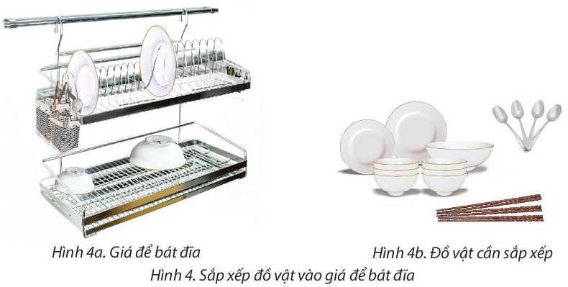
b)
Quan sát Hình 4 trong SGK, thảo luận theo cặp và trả lời câu hỏi:
Em hãy trao đổi với bạn để chỉ ra cách sắp xếp các đồ vật ở Hình 4b vào giá để bát đĩa ở Hình 4a cho hợp lí.

Slide 15
Đũa xếp vào ống đựng đũa
Đĩa xếp vào ngăn đĩa
Thìa xếp vào ống đựng thìa
Bát xếp vào ngăn bát
Bát, đĩa được sắp xếp theo kích thước từ nhỏ đến to.

Slide 16
Ghi nhớ
Ta phân loại đồ vật dựa theo yêu cầu, điều kiện và đặc điểm của đồ vật.
Cách tìm đối với các đồ vật đã được phân loại, sắp xếp là đến ngăn chứa loại đồ vật đó và dựa vào thứ tự sắp xếp để tìm cho nhanh.

Slide 17
HƯỚNG DẪN VỀ NHÀ
01
02
Ôn tập các kiến thức đã học
Đọc trước phần 3. Biểu diễn một sắp xếp, phân loại cụ thể bằng sơ đồ hình cây, Luyện tập và Vận dụng.

Slide 18
BÀI 7: SẮP XẾP ĐỂ DỄ TÌM (Tiết 2)

Slide 19
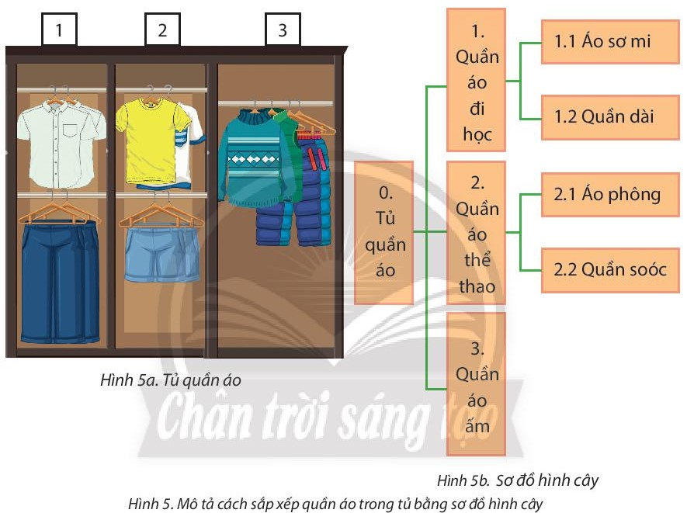
3. Biểu diễn một sắp xếp, phân loại cụ thể bằng sơ đồ cây
Chia lớp thành các nhóm (3 – 4 HS)
Quan sát Hình 5, thảo luận nhóm và trả lời câu hỏi:
Gốc cây (0) thể hiện đồ vật gì?
Các nhánh cây (1, 2, 3) tương ứng với các ngăn tủ nào?
Các nhánh cây số 1, 2, 3 có vị trí so với nhau như thế nào? Vì sao?

Slide 20
Gốc 0
Các nhánh cây số 1, 2, 3 có vị trí ngang nhau vì cùng là ngăn tủ lớn.
Các nhánh cây 1, 2, 3

Slide 21
Ngăn tủ số 1 được phân chia như thế nào?
Ngăn tủ số 1 được phân thành 2 ngăn: phần trên là áo sơ mi, phần dưới là quần dài.
Trong sơ đồ hình cây, em hãy giải thích vì sao 2.1. Áo phông, 2.2. Quần sooc là hai nhánh con của nhánh 2?
Vì hai thành phần này tương ứng với hai ngăn tủ số 2. Quần áo thể thao.

Slide 22
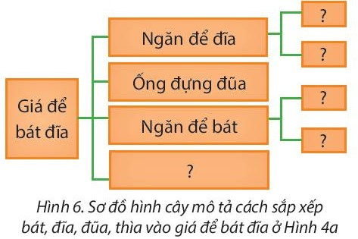
Thảo luận cặp đôi và thực hiện yêu cầu sau:
Em hãy cho biết nội dung cần điền vào chỗ có dấu ? trong sơ đồ hình cây ở Hình 6 để mô tả cách em đã phân loại, sắp xếp bát, đĩa, đũa, thìa vào giá để bát đĩa ở Hình 4a.

Slide 23
Đĩa nhỏ
?
Ngăn để đĩa
Đĩa to
?
Ống đựng đũa
Giá để bát đĩa
Bát nhỏ
?
Ngăn để bát
Bát to
?
Ống muỗng (thìa)
?

Slide 24
Ghi nhớ
Sơ đồ hình cây là một phương pháp để biểu diễn cách sắp xếp, phân loại.

Slide 25
LUYỆN TẬP
Bài tập 1.
Hãy nêu cách em sắp xếp sách, vở, đồ dùng học tập vào cặp để đi học. Tại sao em lại sắp xếp như vậy? Hãy vẽ sơ đồ hình cây mô tả cách em sắp xếp.
Nếu muốn lấy một cuốn sách, một quyển vở hay một đồ dùng học tập trong cặp thì em sẽ làm thế nào? Tại sao em làm như vậy?

Slide 26
Gợi ý
Ngăn to nhất
Ngăn ở giữa
Ngăn nhỏ
Xếp SGK và SBT theo thứ tự môn học.
Xếp vở viết theo thứ tự môn học.
Xếp đồ dùng học tập.

Slide 27
Sơ đồ cây mô tả
Ngăn to nhất
SGK và SBT
Cặp sách
Ngăn ở giữa
Vở viết
Ngăn nhỏ nhất
Đồ dùng học tập

Slide 28
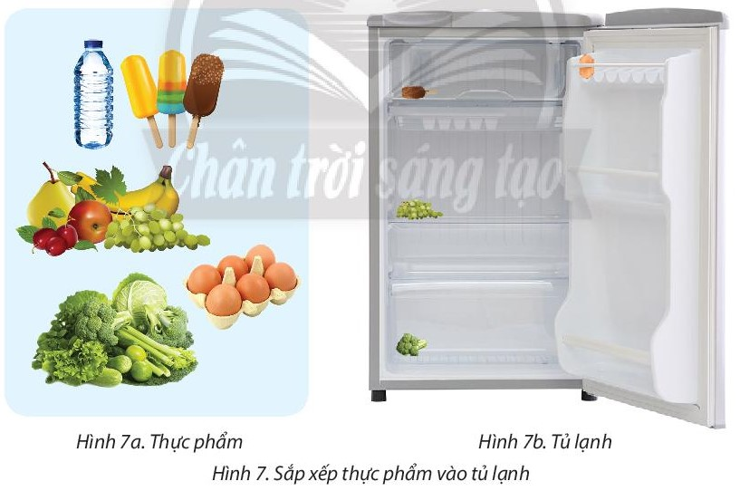
Bài tập 2
Thảo luận nhóm và thực hiện yêu cầu:
Em hãy nêu cách sắp xếp thực phẩm ở Hình 7a vào tủ lạnh ở Hình 7b:

Slide 29
VẬN DỤNG
Bài tập 1
Hãy nêu cách để em tìm đến một bài học nào đó trong cuốn sách Tin học 3 này. Tại sao em làm như vậy?
Sử dụng Mục lục để tìm số trang tương ứng với bài cần tìm. Sau đó mở đến trang có bài đó.
Vì số trang trong cuốn sách đã được sắp xếp theo thứ tự tăng dần

Slide 30
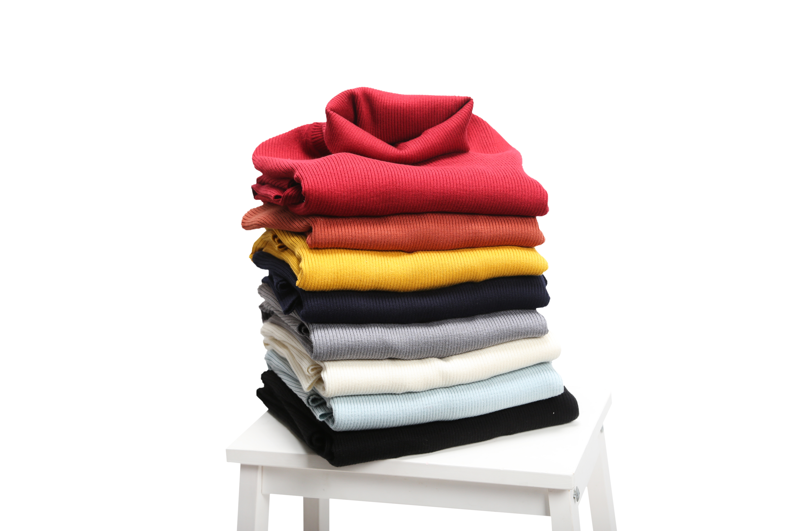
Bài tập 2
Hãy cho biết quần, áo của em đã được sắp xếp phân loại hợp lí chưa? Tại sao?

Slide 31
HƯỚNG DẪN VỀ NHÀ
01
02
Ôn tập nội dung
kiến thức Bài 7
Đọc và chuẩn bị trước Bài 8: Làm quen với thư mục

Slide 32
HẸN GẶP LẠI CÁC EM Ở TIẾT HỌC SAU!

